Slide 1
La segmentation ACTIVATION V2 pour développer l’équipement de notre fonds de commerce
Intègre les nouvelles règles au 1er janvier 2016

Slide 2
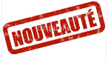
EVOLUTIONS ACTIVATION V2
Ce qui change à partir du 1er janvier 2016
Afin d’améliorer la stabilité de la segmentation Activation V2, plusieurs évolutions entrent en vigueur à compter du 1er janvier 2016.
  Pour le calcul des BP et des JBP :
    Pour les clients de 26 ans et plus et les jeunes adultes (J), le nombre moyen d’opérations débitrices externes est désormais calculé sur 12 mois glissants (au lieu de 3 mois précédemment).
    Les flux entre CDD et CCE sont considérés comme des flux « externes » et entrent donc dans le calcul des flux créditeurs et dans le calcul des opérations débitrices externes.
Nouvelles règles de calcul 2016
Pour les 26 ans et plus BP | Moyenne mensuelle ≥ 800€ flux créditeurs externes sur les 12 derniers mois ou depuis la date d’arrivée du client Au moins 15 opérations débitrices externes en moyenne mensuelle sur les 12 derniers mois ou depuis la date d’arrivée du client.
Pour les jeunes adultes (de 16 à 25 ans) JBP | Au moins 5 opérations débitrices externes en moyenne mensuelle sur les 12 derniers mois ou depuis la date d’arrivée du client.

Slide 3
EVOLUTIONS ACTIVATION V2
Ce qui change à partir du 1er janvier 2016
  Pour le calcul des Ee (Enfants équipés, 0-15 ans) :
    L’univers Epargne de Placement (P) est couvert et suffit à équiper, si l’enfant détient un PEL ou une assurance-vie valorisée au moins à 100€ ou avec abonnement.
Enfant (E)
De 0 à 9 ans
De 10 à 15 ans
SOIT
Univers Epargne Liquide (E) couvert
SOIT
Univers Epargne Liquide (E) couvert
Livret 10-12 pour les 10-12 ans
Livret Jeune pour les 12-15 ans
ET
SOIT
Univers Epargne de Placement (P) couvert
SOIT
Univers Bancarisation (B) couvert
SOIT
Univers Epargne de Placement (P) couvert

Slide 4
TOP
Thème : Activation V2 pour développer l’équipement de notre fonds de commerce
Objectif : vous présenter l’évolution de notre segmentation
Plan :
  Activation Clientèle V1 : le bilan
  Activation V2 : les évolutions par rapport à Activation V1
  Activation V2 : les 5 Univers de besoins
  Activation V2 : les règles d’activation
  Activation V2 : la stratégie commerciale
  Activation V2 : les outils à votre disposition
  Quizz

Slide 5
Le bilan
ACTIVATION Clientèle

Slide 6

  Activation Clientèle V1 : le bilan
  01/2011 – 08/2014
L’objectif d’activation V1 : travailler les clients que nous n’avions pas ou peu l’habitude de rencontrer, à savoir : les passifs.
Ceci est une réussite sur les BP, mais il reste une marge de progrès significative sur les distanciés et les jeunes. La gestion de portefeuille reste essentielle pour développer le fonds de commerce.

Slide 7

  Activation Clientèle V1 : le bilan
Une belle réussite, depuis 2011, sur le stock de clients Bancarisés Principaux Actifs, nos clients les plus fidèles, qui enregistre une progression de +23,6% sur la période.
+23,6%
Une stratégie commerciale de mise en portefeuille des segments Activation qui porte ses fruits : en 2013, 83% de nos clients sont satisfaits de la manière dont nous faisons notre métier.

Slide 8
  Activation Clientèle V1 : le bilan
Des parts de marché qui progressent sur les crédits.
Crédit
immobilier
Crédit à la consommation
+0,26pts
+0,36pts
+0,45pts
+0,52pts
PDM au 30/06/2013
PDM au 30/06/2014

Slide 9

  Activation Clientèle V1 : le bilan
Néanmoins, les parts de marché sur les dépôts à vue progressent peu et la mise en place d’Activation V1 n’a pas permis à la CELCA, comme à l’ensemble des CE, d’arrêter la baisse de leurs parts de marché sur la collecte.
+0,15pts
Dépôts
à vue
-0,29pts
Collecte
(hors DAV)
+0,13pts
-0,25pts
PDM au 30/06/2013
PDM au 30/06/2014

Slide 10
  Activation Clientèle V1 : le bilan
L’attrition de notre fonds de commerce s’est ralentie depuis 2011 mais reste encore importante notamment sur les jeunes.
-5,8%
2011
Nb de clients ayant quittés la CELCA | Total hors inactifs | Dont JA | Dont JP | % jeunes
2011 | 49 458 | 6 312 | 9 492 | 32%
2012 | 47 020 | 5 546 | 8 936 | 31%
2013 | 46 594 | 5 130 | 8 937 | 30%

Slide 11
  Activation Clientèle V1 : le bilan
Après 4 ans d’utilisation, Activation Clientèle montre également quelques limites :
Un manque de STABILITE
  10 200 BP ont fait plus de 3 allers/retours vers le segment des Distanciés sur 2013, face à un effort de Bancarisation net de 8 800 clients.
Un manque de PERTINENCE
  19% des clients BP ne sont pas domiciliés et 45% des JA de plus de 16 ans ne sont pas identifiés comme des clients à flux.
Un manque d’OPERATIONNALITE
  La synthèse client ne précise pas pourquoi un client est passif.
Un manque d’EXIGENCE
  14% des clients se sont activés en 2013 grâce à un équipement non porteur de PNB*.
*1 part sociale, 1 contrat Nuances 3D <30€, Livret Jeune <50€.

Slide 12
Les évolutions par rapport à Activation Clientèle V1
ACTIVATION V2

Slide 13
  Activation V2 : les évolutions
Activation V2 permet de corriger les limites d’Activation en étant :
PLUS PERTINENTE
Une activation plus centrée sur la découverte des besoins de nos clients avec la création de 5 Univers : Bancarisation, Epargne Liquide, Epargne moyen et long terme, Crédits, Assurance/Prévoyance.
PLUS OPERATIONNELLE
Les Univers de besoins manquants seront lisibles sur le poste de travail.
PLUS EXIGEANTE
Le nombre de critères déclenchant demande une découverte plus large des besoins de nos clients
PLUS STABLE
Les 4 segments d’origine sont conservés : Bancarisés Principaux, Distanciés, Jeunes, Inactifs.
La volumétrie des segments est préservée.
Les périodes d’observation sont lissées sur 12 mois.
Des critères qualitatifs sont intégrés (seuil minimum de détention, d’encours, …).
Notes:
IMPORTANCE DE LA NOTION DE DECOUVERTE

Slide 14
  Activation V2 : les évolutions
La notion de Bancarisé Principal est plus précise :
  Un BP est un client qui nous confie ses flux
  Le lissage des flux créditeurs sur 12 mois (au lieu de 3),
  La prise en compte uniquement des flux créditeurs externes,
  L’intégration de la notion d’activité du compte (nb d’opérations minimum).
Le segment des Jeunes distingue les Enfants (moins de 16 ans) et les Jeunes Adultes (entre 16 et 25 ans).
La primo bancarisation est identifiée dès 16 ans
Nos offres sont regroupées dans 5 Univers de besoin :
Bancarisation (B)
Epargne Liquide (E)
Epargne Placement (P)
Crédits (C)
Assurance & Prévoyance (A)

Slide 15
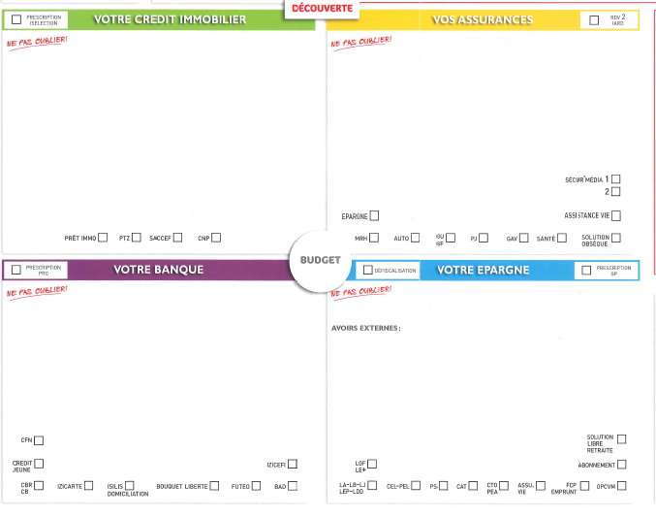
  Activation V2 : les évolutions
Les évolutions d’Activation Clientèle vous permettent de faire le lien entre les besoins de vos clients détectés grâce à la fiche « Parlez moi de vous » et les 5 univers d’Activation V2.
DECOUVRIR et EQUIPER
=
ACTIVER

Slide 16

  Les 5 Univers de besoins
ACTIVATION V2

Slide 17
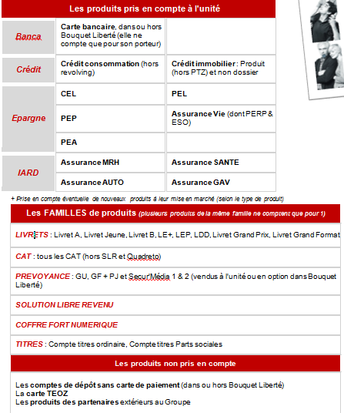
Activation V2 : les 5 univers de besoin
B : Univers BANCARISATION
E : Univers EPARGNE (Liquide)
P : Univers PLACEMENT (Moyen / Long terme)
C : Univers CREDIT
A : Univers ASSURANCES

Slide 18

Activation V2 : les 5 univers de besoin
B : Univers BANCARISATION
Carte bancaire active : moyenne mensuelle ≥ 5 opérations CB débitrices sur les 3 derniers mois ou depuis l’arrivée du client.
Pour valider cet univers, il faut :
Pour aller plus loin :
Opérations CB débitrice = les retraits GAB, les paiements sur Internet et les paiements TPE.
Pour les 12-15 ans, la CBR chargée valide cet univers.

Slide 19
Activation V2 : les 5 univers de besoin
E : Univers Epargne Liquide (court terme)
Livret A, Livret B, LEP, LDD, L10-12, Livret Jeune, CEL
ET avec un minimum 100€ sur le total des produits de la famille OU abonnement*
Pour valider cet univers, il faut détenir au moins un des produits ci-dessous :
Pour aller plus loin :
*Si la condition d’encours n’est pas respectée, l’abonnement valide l’univers.
Sont pris en compte tous les abonnements actifs mensuels et trimestriels.

Slide 20
Activation V2 : les 5 univers de besoin
P : Univers épargne PLACEMENT (Moyen / Long terme)
PEL, Quadreto, PEP, CAT, SLR, PERP, CTO, PEA, Parts Sociales (minimum 10), Assurance-Vie (minimum 1 000€ ou abonnement*)
Pour valider cet univers, il faut détenir au moins un des produits ci-dessous :
Pour aller plus loin :
*Si la condition d’encours de 1 000€ sur l’assurance vie n’est pas respectée, l’abonnement (mensuel et trimestriel) valide l’univers.
Pour valider cet univers pour les Enfants (0-15 ans), il faut détenir un PEL ou une assurance-vie valorisée au moins à 100€ (ou avec abonnement).

Slide 21
Activation V2 : les 5 univers de besoin
C : Univers CREDIT
Crédit Consommation, prêts travaux, réserve IZICARTE (avec réserve utilisée au moins 1 fois sur les 12 derniers mois), crédit immobilier, PTZ.
Pour valider cet univers, il faut détenir au moins un des produits ci-dessous :
Pour aller plus loin :
Pour valider cet univers, le client doit avoir plus de 16 ans.
Tous les crédits conso et tous les crédits immobiliers (prêt in fine, PTZ, …) sont comptabilisés.

Slide 22
Activation V2 : les 5 univers de besoin
A : Univers ASSURANCES
AUTO, MRH, Garanties SANTE, GAV, ESO, Assistance-Vie, Garanties Famille, Prévoyance du Locataire
Pour valider cet univers, il faut détenir au moins un des produits ci-dessous :
Pour aller plus loin :
Pour valider cet univers, le client doit avoir plus de 16 ans.
Il s’agit des 8 produits retenus dans le Plan Stratégique 2014-2017 dont l’ambition est d’atteindre 1/3 de nos clients équipés (contre 22% début 2014).

Slide 23
  Les règles d’activation
ACTIVATION V2

Slide 24
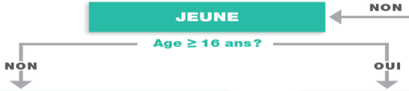
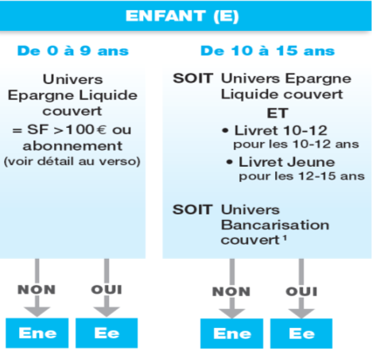
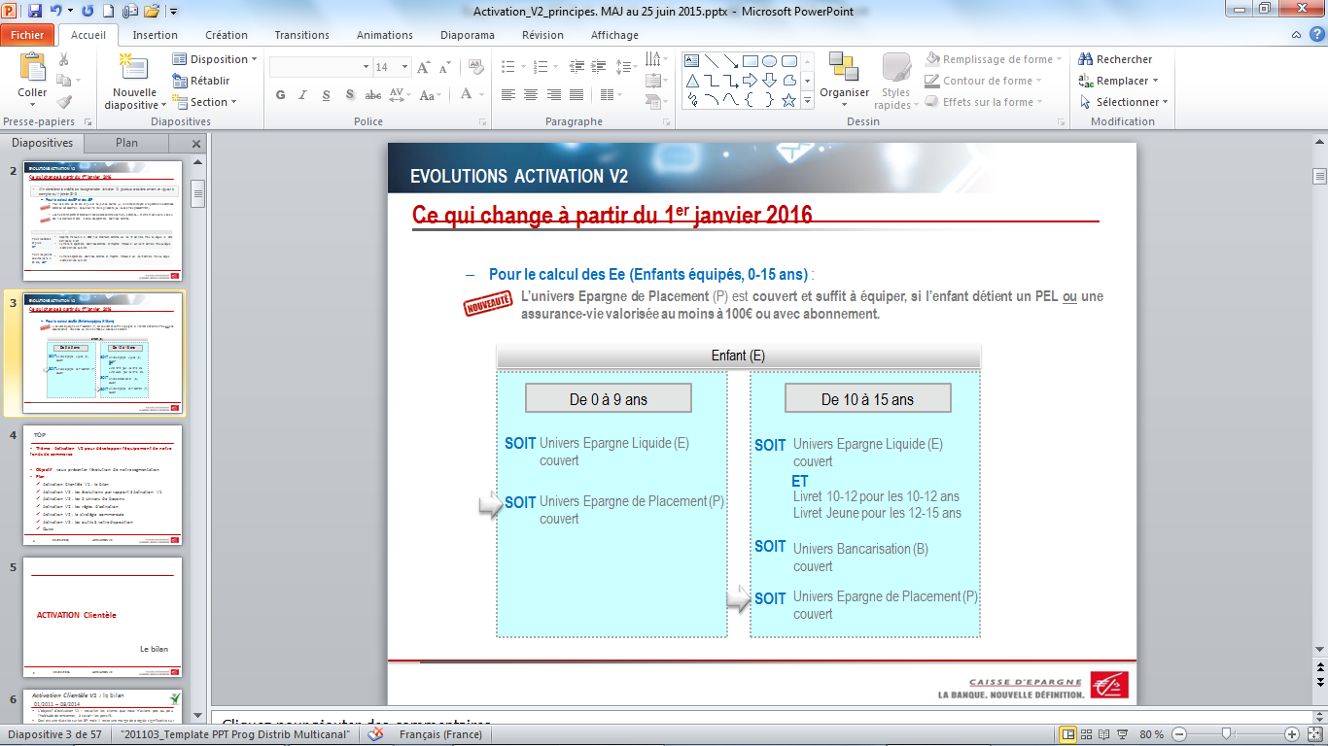
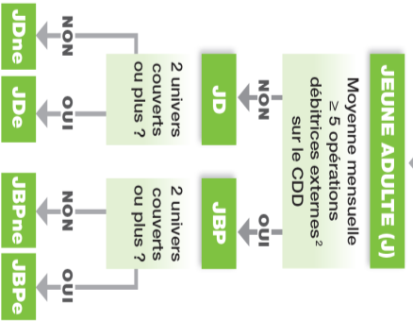
Activation V2 : zoom sur les moins de 26 ans
2. Sur 12 mois glissants

Slide 25
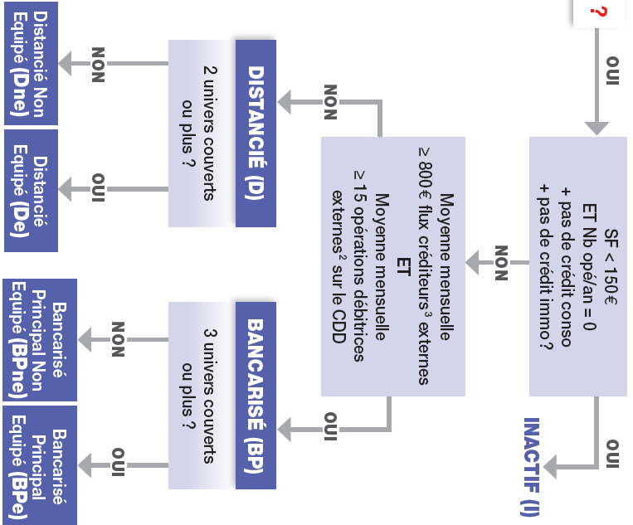
Activation V2 : zoom sur les 26 ans et plus
3. Sur 12 mois glissants
2. Sur 12 mois glissants

Slide 26
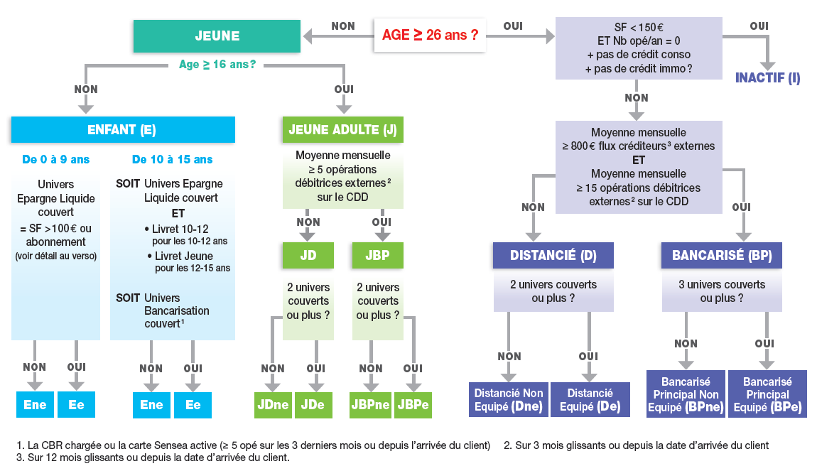

Activation V2 : l’arbre détaillé
2. Sur 12 mois glissants ou depuis la date d’arrivée du client

Slide 27
  Activation V2 et la stratégie commerciale
ACTIVATION V2

Slide 28
Activation V2 : les axes de développement
BANCARISES PRINCIPAUX
Une approche commerciale globale pour développer l’équipement de notre fonds de commerce sur nos 5 univers de besoin
DISTANCIES
JEUNES
ADULTES
ENFANTS
Compenser la baisse de conquête à la naissance en activant notre politique famille

Slide 29
Activation V2 : les axes de développement – Equipement à date des segments par univers
BANCARISATION
EPARGNE (Liquide)
PLACEMENT (M/LT)
CREDIT
ASSURANCES
BP
e
100%
95%
71%
38%
20%
ne
100%
84%
18%
9%
2%
D
e
15%
90%
73%
13%
6%
ne
4%
75%
14%
4%
0%
J
E
Compenser la baisse de conquête à la naissance en activant notre politique famille

Slide 30
  Les outils à votre disposition
ACTIVATION V2

Slide 31

Activation V2 : le PTU
Les Univers d’équipement manquants seront lisibles sur la synthèse client :
  L’affichage sur le poste de travail (à la place du segment Activation V1 actuel) fera apparaître le segment et les 5 univers.
  Les univers non couverts seront indiqués en lettre minuscule.
Exemples :
Segment
Univers
Client Bancarisé Principal Equipé
Ne détenant pas de produits d’épargne de Placement
ni de Crédits mais disposant d’une assurance IARD
ou prévoyance
BPe
BEpcA
Client Bancarisé Principal Non Equipé
Ne détenant pas de Crédits, pas d’épargne liquide ni
de placement et pas d’Assurances IARD prévoyance
BPne
Bepca

Slide 32
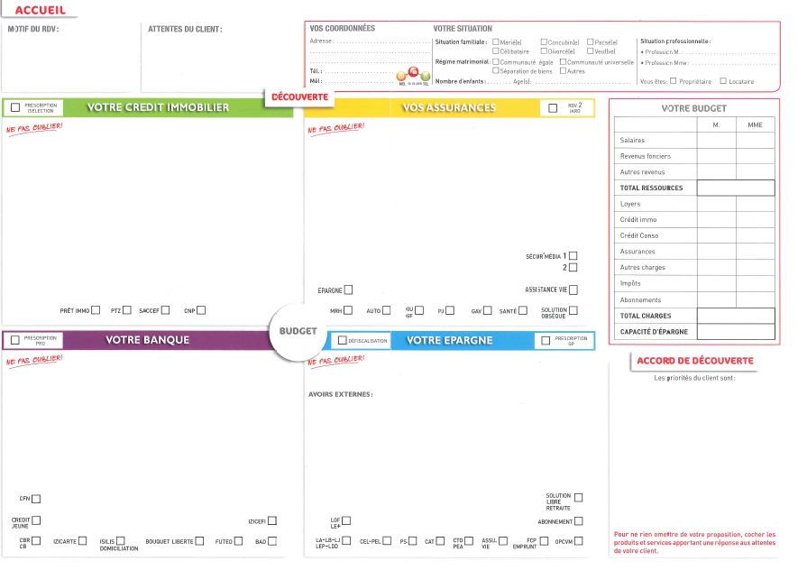

Activation V2 : la fiche PMDV
Pour approfondir votre découverte

Slide 33

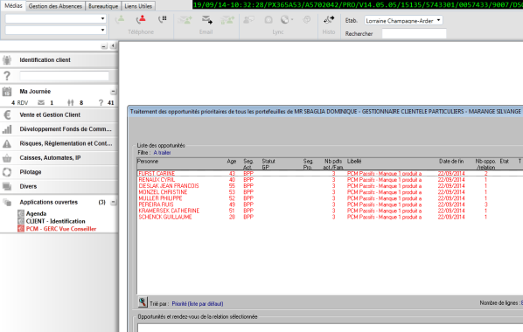
Activation V2 : le PCM
Le PCM : il contient, en majorité, des clients non équipés à équiper
Le traitement du PCM est la garantie de l’activation brute
A noter que le suivi hebdo des clients bruts activés ne sera plus disponible. Chacun à la possibilité de suivre la progression à partir du GPS

Slide 34
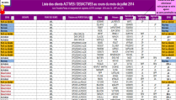
Activation V2 : les suivis
La mise en œuvre d’Activation V2 à compter du 1er janvier 2015 passe également par la mise en cohérence des outils de pilotage existants à savoir :
  Le tableau de bord mensuel qui permet de suivre la variation du nombre de clients équipés par segment (Ee, Jde, JBPe, De, BPe) :
    Mois par mois – nouveauté 2015 -
    En cumul annuel.
  4 listes mensuelles de clients seront également revues :
    La liste des clients équipés / déséquipés du mois,
    La liste des clients Enfants Equipés en risque de déséquipement,
    La liste des clients en risque de déséquipement suite à l’échéance d’un produit.
    La liste des clients bancarisés/ débancarisés
  Rubrique des commerciaux / Espace particuliers / Tableau de bord / Activation / Les suivis ou Les fichiers pour traitement

Slide 35

Activation V2 : la rubrique des commerciaux
A votre disposition également :
  La partie « Activation V2 et l’approche globale » dans La Rubrique Des Commerciaux/ Animation.
  La Carte Activation V2, à utiliser sans modération.

Slide 36
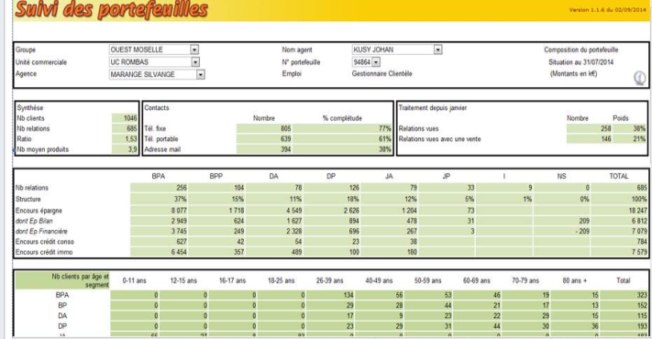
Activation V2 : le suivi des portefeuilles
Le suivi des portefeuilles sera également adapté :
  Ce document vous permet de ressortir les points forts (taux d’équipement, …) et les segments de clientèle à exploiter.
  Rubrique des commerciaux / Espace particuliers / Tableau de bord / Suivi trimestriel des portefeuilles
Version actuelle

Slide 37
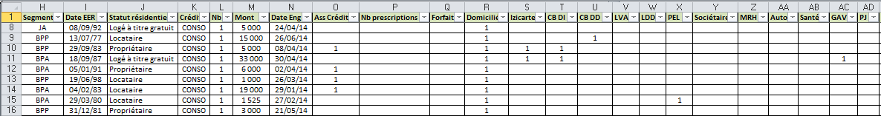
Activation V2 : le suivi des ventes croisées
Le suivi mensuel des ventes croisées :
  Il vous permet d’identifier les clients n’ayant pas fait l’objet d’une vente croisée à l’occasion d’un prêt personnel et/ou prêt immobilier.
  Rubrique des commerciaux / Espace particuliers / Tableau de bord / Ventes croisées
Version actuelle
Au 30 juin 2014 :
Uniquement 25% des dossiers immobiliers ont fait l’objet d’une vente croisée MRH
Seulement 8% des dossiers PP ont fait l’objet d’une vente croisée GAV.

Slide 38
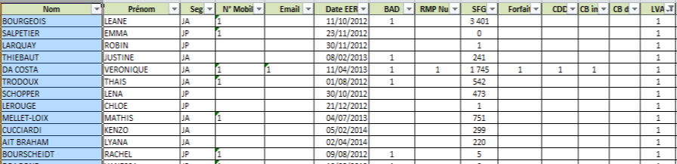
Activation V2 : le suivi des EER
Le suivi des Entrées En Relation :
  Il vous permet de mesurer l’équipement des EER des 24 derniers mois glissants.
  Rubrique des commerciaux / Espace particuliers / Tableau de bord / Suivi des EER
Version actuelle
Au 30 juin 2014 :
29% de nos EER, sont équipées en livret A
61% de nos EER, sont équipées en forfait

Slide 39
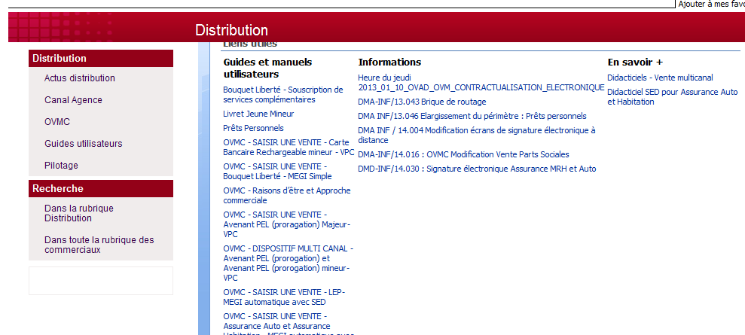
Activation V2 : OVMC
Le kit OVMC :
  Vous y retrouverez l’ensemble des documents d’accompagnement dans l’appropriation d’OVMC (saisir une vente, piloter ses ventes, la liste des produits éligibles, …).
  Rubriques des commerciaux / Distribution / OVMC
A noter : dans la liste des produits éligibles, les 5 Univers sont couverts !
Les coordonnées sont essentielles : nous disposons de 26% des adresses mails et de 46% des portables de nos clients (hors inactifs)

Slide 40
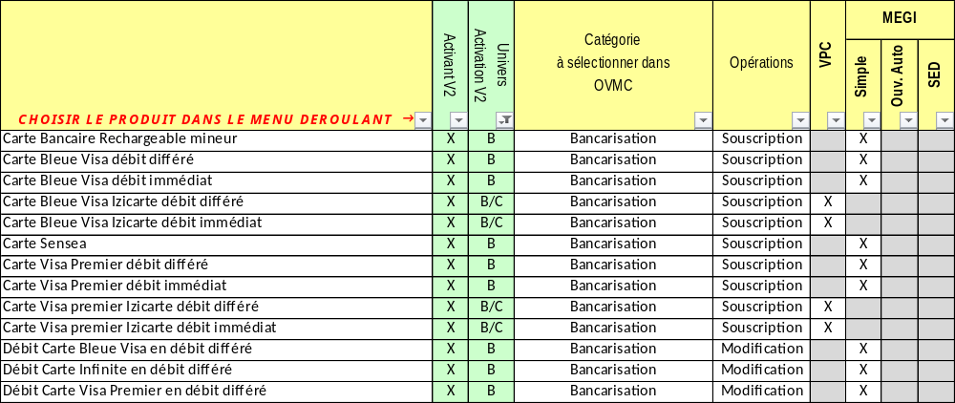
Activation V2 : OVMC – Univers Bancarisation

Slide 41
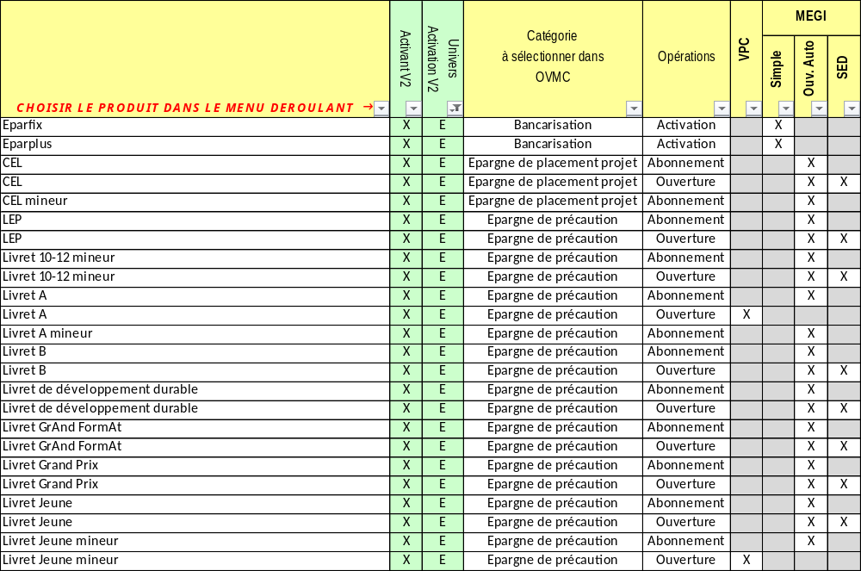
Activation V2 : OVMC – Univers Epargne Liquide

Slide 42
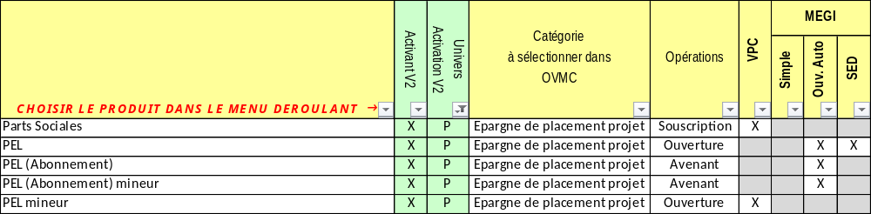
Activation V2 : OVMC – Univers Epargne Placement

Slide 43
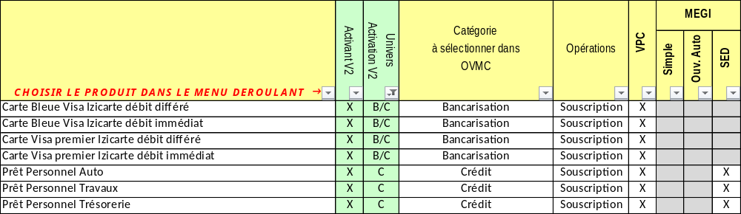
Activation V2 : OVMC – Univers Crédit

Slide 44
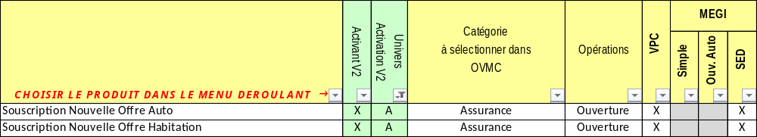
Activation V2 : OVMC – Univers Assurance / Prévoyance

Slide 45

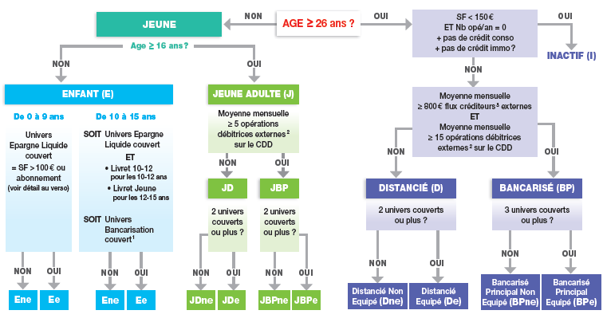
QUIZ
Quelle est la tranche d’âge pour être dans la segmentation JEUNE ?

Slide 46
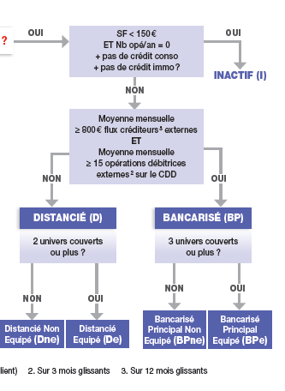
QUIZ
Le client a plus de 26 ans, répond au critère de flux créditeurs et réalise 30 opérations
sur le trimestre avec sa CB, il n’y a pas d’autre opération débitrice, à quel segment appartient-il ?
Le client est
Distancié
car il n’a pas 15
opérations débitrices
Externes en moyenne
mensuelle sur
12 mois glissants
2. Sur 12 mois glissants

Slide 47
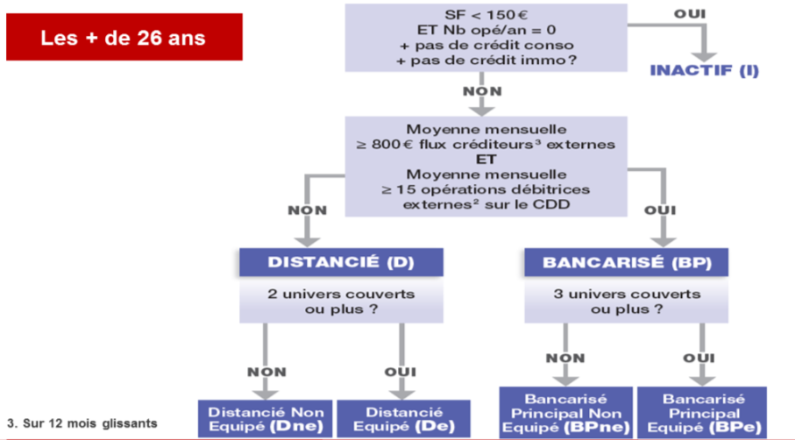
QUIZ
Sur quelle durée est calculée la moyenne des flux créditeurs ?

Slide 48
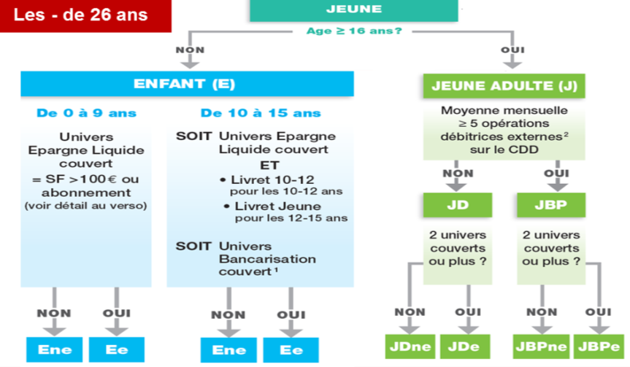
QUIZ
OUI
Un JD avec 2 univers couverts est équipé ?

Slide 49
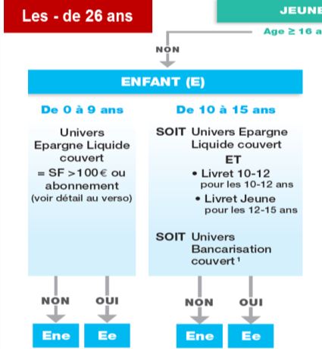
QUIZ
Un enfant de 8 ans avec un livret A à 50€ et un abonnement programmé de
10€ / mois est –il équipé ?
OUI

Slide 50
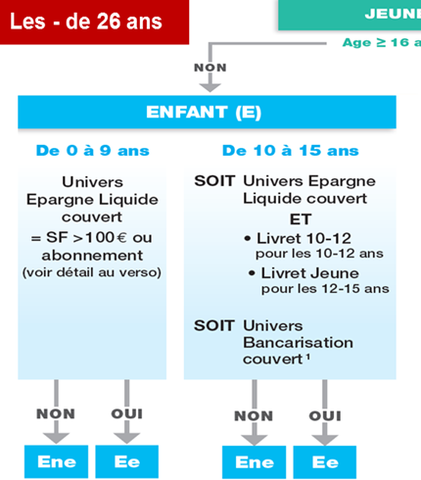
QUIZ
Un enfant de 11 ans avec un livret A à 200€, sans CBR est-il équipé ?
NON,
Car entre 10-12 ans il faut bien
l’univers Epargne Liquide
ET
un livret 10-12

Slide 51
QUIZ
Un client BP avec l’univers BANCA couvert, possède également un LA à 1000€ et un CTO à 0€ ; est-il équipé ?
BPne,
Car ce client a 2 univers
couverts:
Banca et Epargne Liquide !
Un CTO à 0€
ne permet pas
de valider l’univers Placement,
2. Sur 12 mois glissants

Slide 52
QUIZ
L’univers placement est-il couvert avec un PEA contenant 500 € de PS ?
P : Univers épargne PLACEMENT (Moyen / Long terme)
PEL, Quadreto, PEP, CAT, SLR, PERP
Assurance-Vie : minimum 1000€ ou abonnement
CTO, PEA (hors PSO)
PSO : minimum 10 (tous support)
OUI,
Le PEA ne contient pas de titre mais
le critère PS est respecté
donc l’univers est validé.

Slide 53
QUIZ
Un client doit-il couvrir obligatoirement l’univers Bancarisation pour être un Bancarisé Principal?
NON,
Un BP doit avoir
+ de 26 ans avec
les FLUX
et les OPERATIONS
Il n’y a plus de notion
de CB pour le BP
2. Sur 12 mois glissants

Slide 54
QUIZ
Un enfant de 7 ans, possédant uniquement un PEL et un NUANCES 3D, est-il équipé?
OUI,
car l’univers
Epargne de Placement
est couvert.

Slide 55
QUIZ
Un client de 39 ans a uniquement une GS en CELCA, quelle est sa segmentation ?
Un client Distancié peut-il avoir une CB ?
Inactif
OUI

